Slide 1






Slide 2




Slide 3


Slide 4


Hoạt động 3:
Sắm vai xử lí tình huống

Slide 5
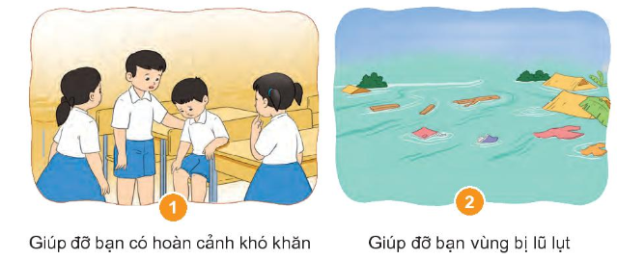
Đóng vai xử lý các tình huống sau:

Slide 6


Slide 7




Hoạt động 4
Lập kế hoạch giúp đỡ bạn
có hoàn cảnh khó khăn.

